Slide 1
Nestjs入门
分享人：黄汉增
2020.11.24

Slide 2
01
了解Nestjs
02
Nestjs核心思想
03
Nestjs核心概念
04
聊天室项目实战

Slide 3
1
Nestjs简介
了解Nestjs

Slide 4
了解 Nestjs
简介：
Nestjs 是一个 Node.js 服务端应用框架，由于设计上很多灵感来自于 Java 中的 Spring 框架,所以你可以认为： Nestjs 是 Nodejs 版的 Spring 框架。
特点：
1. 使用 Typescript，类型推断机制为后端开发和维护提供了很好的支持
2. 模块化思想，让应用程序更容易分层，提供了易于使用的模块化的管理机制
3. 使用依赖注入思想，开发更便捷、更高效
4. 面向切面编程，轻松实现日志、拦截器、过滤器等功能
5. 支持 TypeORM，最好的 ORM 数据库框架

Slide 5
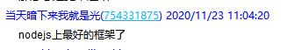
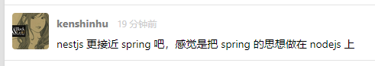

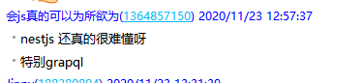
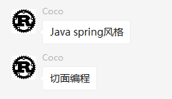
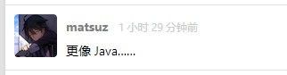
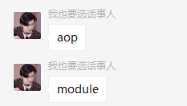
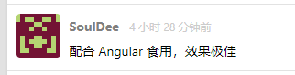

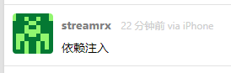
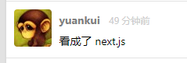
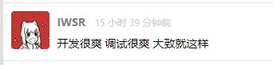
Nestjs 发展
Nestjs 发展迅猛，诞生三年，github 上的 stars 就超越了众多 node 框架，截止目前 stars 排名第三。

Slide 6
Nestjs核心思想
01
面向切面编程
02
依赖注入和控制反转

Slide 7
面向切面编程
面向切面编程（AOP）:
利用一种称为“横切”的技术，剖解开封装的对象内部，并将那些影响了多个类的公共行为封装到一个可重用模块.
面向切面编程把软件系统分为两个部分：核心关注点 和 横切关注点。
核心关注点：业务处理的主要流程。
横切关注点：比如权限认证、日志、异常过滤等。
优点:
AOP 可以对业务逻辑的各个部分进行隔离，从而使得业务逻辑各部分之间的耦合度降低，提高程序的可重用性。

Slide 8
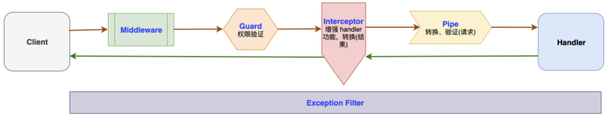
Nestjs的面向切面编程
Nestjs 中面向切面编程抽离出来的横切关注点分为以下几个部分：中间件、守卫、拦截器、管道和过滤器
这些预定义的切面是代码架构的组成部分，按照这些约定来组织代码会大大降低日后的维护成本。

Slide 9
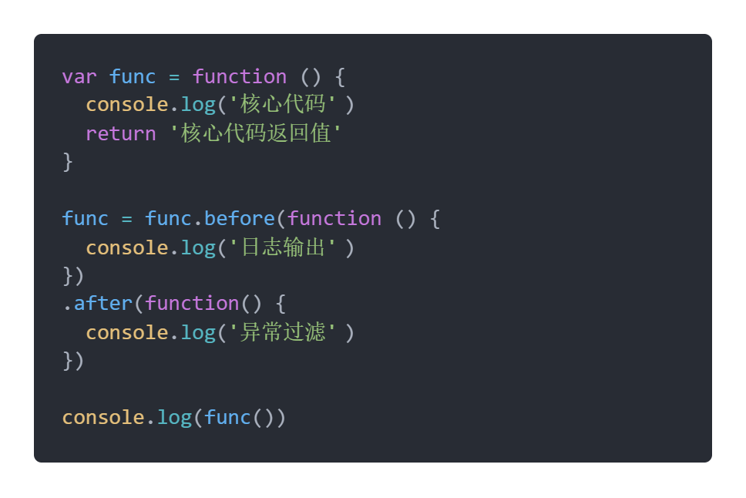
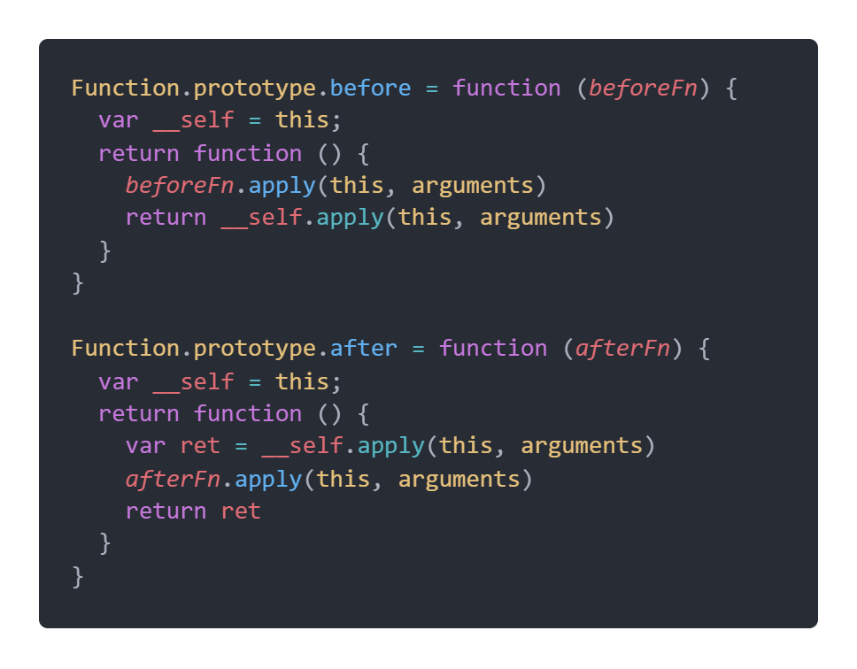
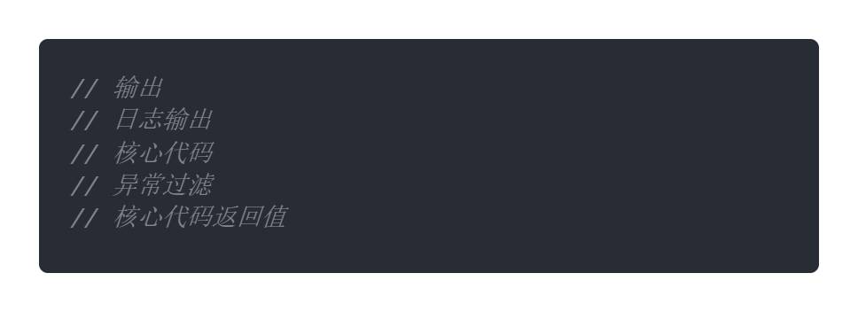
感受面向切面编程

Slide 10
依赖注入和控制反转
控制反转（IOC）：
控制反转一种设计思想。控制反转意味着将你设计好的对象交给 IOC 容器控制，而不是在你的对象内部直接引入，控制权从程序代码本身转移到了外部容器。
依赖注入（DI）：
依赖：即对象需要依赖 IOC 容器的资源
注入：即 IOC 容器会注入对象所需的其它对象。
优点：
松耦合、灵活性高、可复用

Slide 11
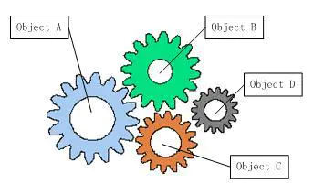
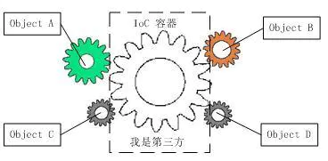
依赖注入和控制反转
软件系统中耦合的对象
控制反转解耦
如果 A 依赖于 B，那么在 A 初始化或者执行中的某个过程需要先创建 B，使得 A 与 B 的逻辑耦合在一起
控制反转模式会多引入一个 IOC 容器的概念，让一个 IOC 容器去管理 A、B 的依赖。

Slide 12
Nestjs的依赖注入和控制反转
Nestjs 依赖注入思想的程序中，我们可以从资源的角度，把代码中的对象角色分为以下3种：
容器（Module）：是所有资源的管理者。程序中可被注入的资源都由容器来发起创建和维护其生命周期
资源提供者（Provider）：资源创建的实际执行者。所有的资源提供者都需要在容器进行注册登记，然后由容器来进行统一调度
资源使用者（Controller）：需要使用到容器中资源的使用者

Slide 13
3
Nestjs核心概念

Slide 14
Typescript装饰器
定义：
装饰器是一种特殊类型的声明，它能够被附加到类的声明，方法， 访问符，属性或参数上。 装饰器使用 @expression 这种形式
分类：
类装饰器，方法装饰器，访问符装饰器，属性装饰器，参数装饰器
Notes:
在了解Nestjs的核心概念之前我们先学习学习Tyepscript装饰器的使用
因为nestjs中是使用了大量的装饰器的写法
同时也是通过就是使用装饰器去实现依赖注入和控制反转，面向切面编程等思想
优势:
便于抽离各种各样的与函数逻辑本身无关的、重复性的代码。

Slide 15
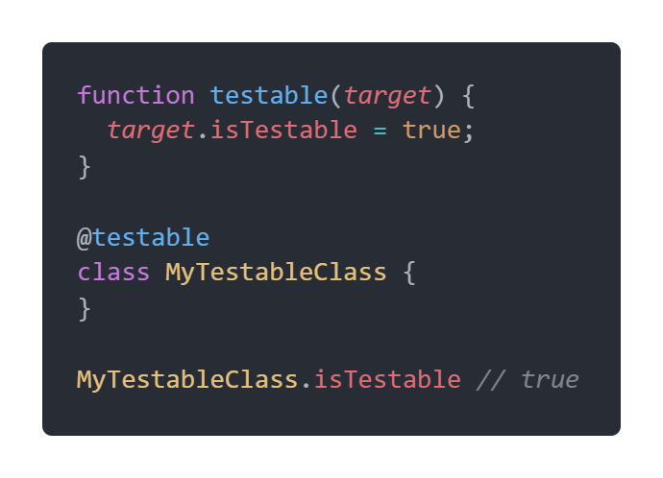
类装饰器
定义：
类装饰器在类声明之前被声明。 类装饰器应用于类，可以用来监视，修改或替换类定义。
参数：
唯一参数是所要装饰的目标类。
Notes:
图中声明了一个testable装饰器，运行时修改MyTestableClass类，所以MyTestableClass的isTestable属性是true
注意这是一个无参装饰器

Slide 16
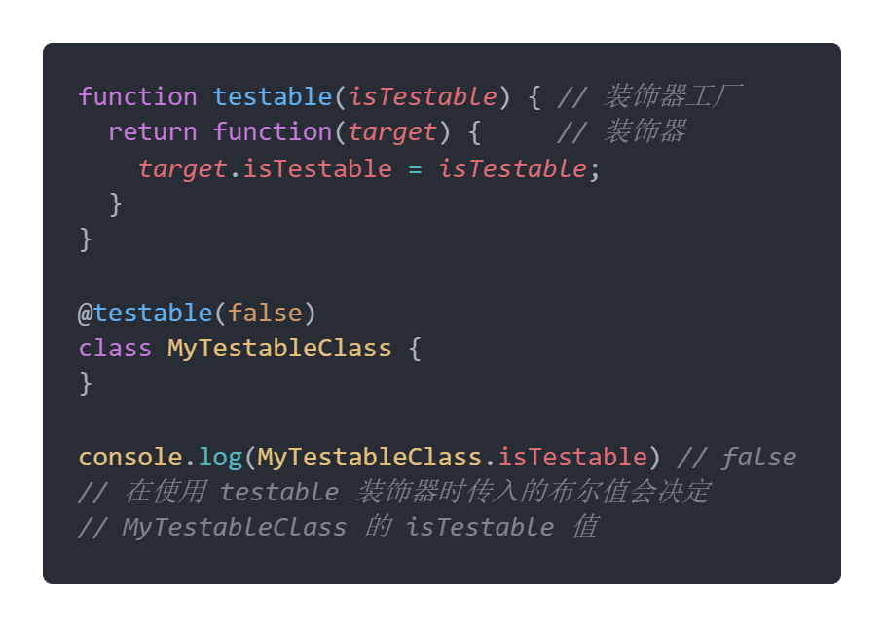
装饰器工厂
定义：
装饰器工厂就是可以返回装饰器的函数。
作用：
使用装饰器工厂时可以传参
Notes:
刚刚我们写的类装饰器是没有办法传入参数的，有了装饰器工厂，装饰器就可以接收参数了，
这里只是在先前的装饰器上面又套了一层函数， 返回一个装饰器，

Slide 17
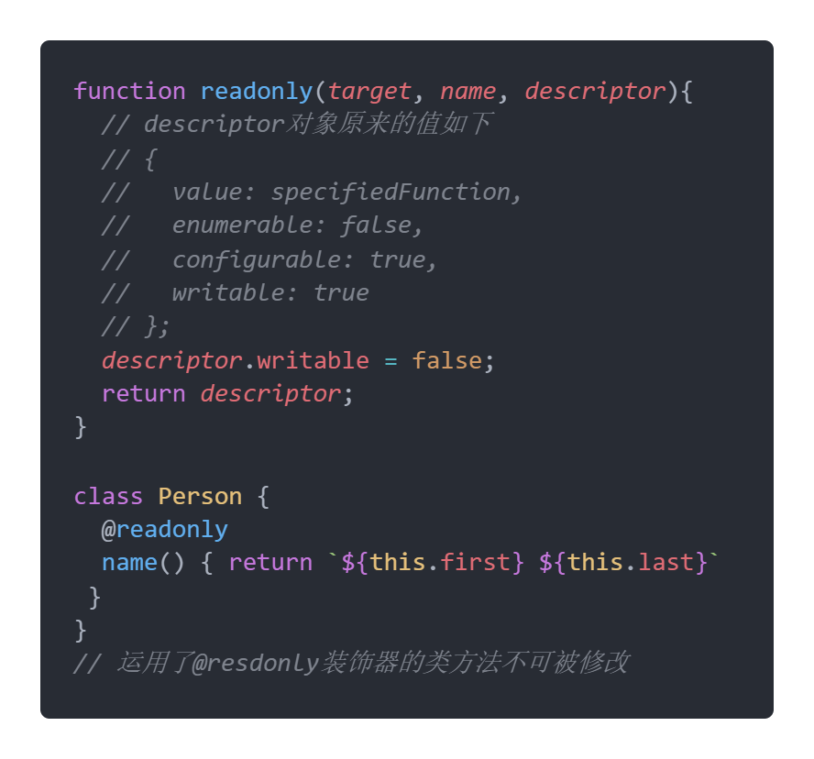
方法装饰器
定义：
方法装饰器声明在一个方法的声明之前。 它会被应用到方法的 属性描述符上，可以用来监视，修改或者替换方法定义
参数：
target: 类的原型对象
name: 所要装饰的属性名
descriptor: 属性的描述对象
Notes:
图中声明了一个testable装饰器，运行时修改MyTestableClass类，所以MyTestableClass的isTestable属性是true
注意这是一个无参装饰器
由于装饰器的语法还在试验阶段，更多的装饰器写法可以自行到typescript官网学习

Slide 18
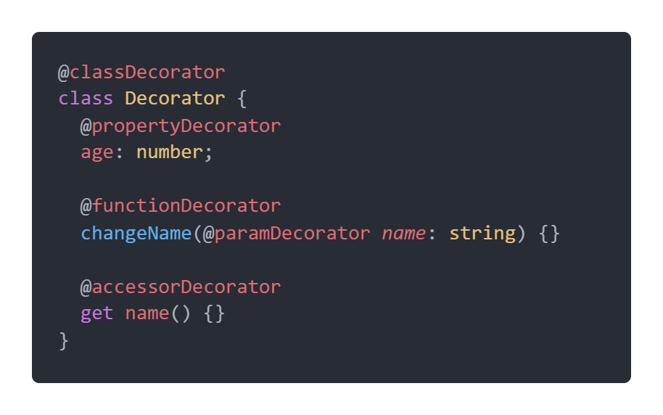
Typescript装饰器
类装饰器
属性装饰器
方法装饰器
参数装饰器
访问符装饰器
Notes:
更多的装饰器使用我就不再这里详细讲了，讲装饰器主要是为了帮助大家熟悉nestjs写法
了解完装饰器之后我们就可以开始Nestjs一些核心概念的学习

Slide 19
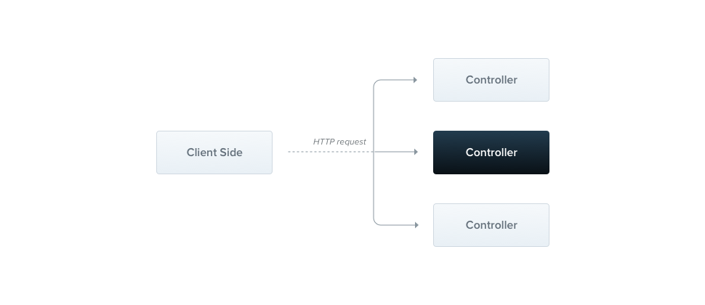
控制器（Controller）
定义：
控制器是使用 @Controller 装饰器装饰的类。路由机制控制哪个控制器接收哪些请求。通常，每个控制器有多个路由，不同的路由可以执行不同的操作。
参数：
prefix：路径前缀，使用前缀可以避免在所有路由共享通用前缀时出现冲突的情况。
@Controller(‘cat') 只匹配 /cat 的请求
角色：
依赖注入中的资源使用者角色
用途：
控制器负责处理传入的请求和向客户端返回响应

Slide 20
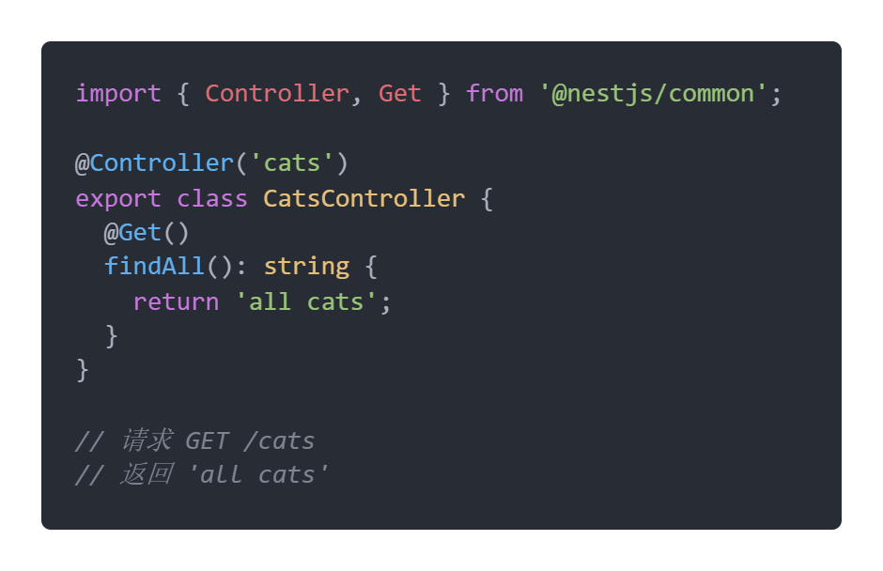
控制器（Controller）的使用
绝大部分装饰器来源于 @nestjs/common
@Controller(‘cats') 只匹配 /cats 的请求
@Get 装饰器是 HTTP方法装饰器，代表只有Get方法请求才会调用findAll
return相当于触发Express的res.send
Notes:
控制器是一个比较核心功能，所有的业务都是围绕它来开展。Nest也提供很多控制器相关的装饰器，接下来一一介绍他们

Slide 21
HTTP 方法装饰器
装饰器名称 | 描述
@Post() | 对应Express的Post方法
@Get() | 对应Express的Get方法
@Put() | 对应Express的Put方法
@Delete() | 对应Express的Delete方法
@Patch() | 对应Express的Patch方法
@Options() | 对应Express的Options方法
@Head() | 对应Express的Head方法
Notes:
Nestjs框架是基于Express的

Slide 22
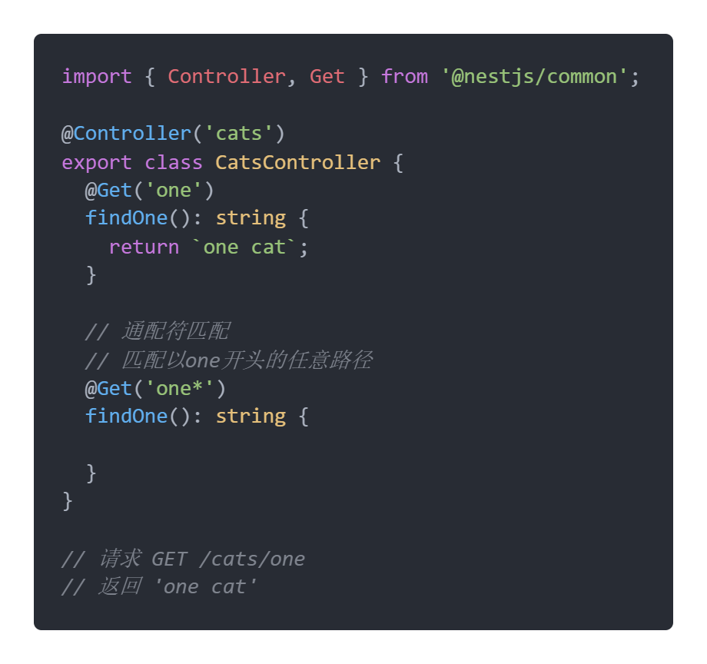
HTTP 方法装饰器
支持路径前缀
用于在当前控制器路由下再划分子路由
支持通配符匹配
@Get('one*') 匹配 one、oned 、 one_
支持路由参数匹配
@Get(':id') 匹配 /cats/1 /cats/2

Slide 23
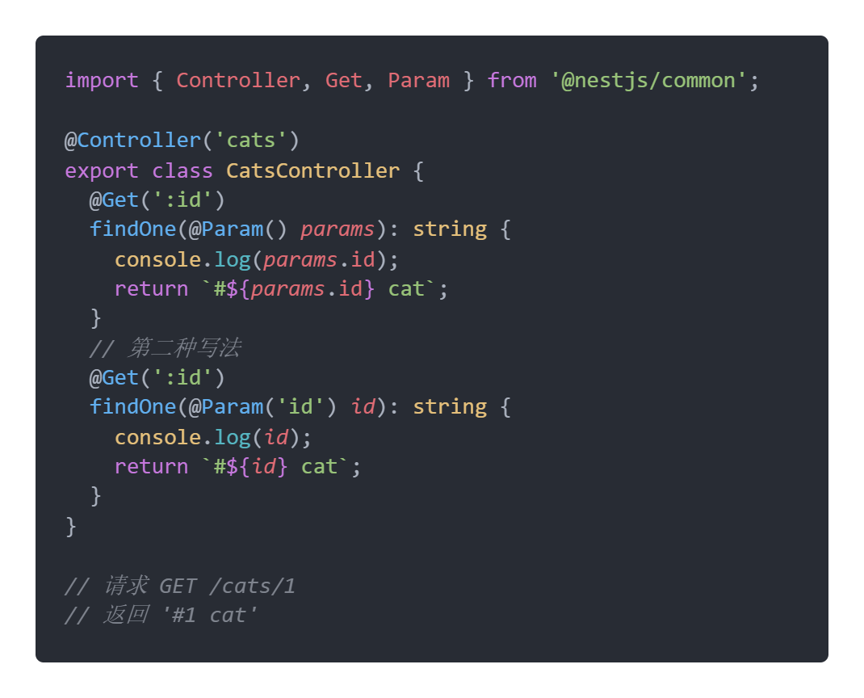
HTTP 参数装饰器
控制器一般需要访问到请求对象。Nest 提供了一组有用的参数装饰器，用于获取请求对象包含查询字符串、参数、HTTP 头，请求体等。
@Param() 装饰器传入所需的参数名称，即可得到对应参数
Notes:
这里：id和vue路由的参数配置是一样的，

Slide 24
HTTP 参数装饰器
装饰器名称 | 描述
@Request() | 对应Express的req，也可以简写@req
@Response() | 对应Express的res，也可以简写@res
@Session() | 对应Express的req.session
@Param(param?: string) | 对应Express的req.params
@Body(param?: string) | 对应Express的req.body
@Query(param?: string) | 对应Express的req.query
@Headers(param?: string) | 对应Express的req.headers

Slide 25
提供者（Providers）
定义：
Providers 是 Nestjs 的一个基本概念，Providers 是用 @Injectable() 装饰器装饰的类，通过类的构造函数constructor 注入依赖关系
角色：
依赖注入中的资源提供者角色
用途：
精简化控制器， 控制器应处理 HTTP 请求并将更复杂的任务委托给 Providers

Slide 26
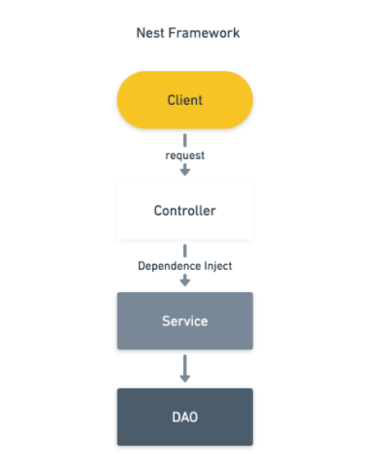
服务（Service）
定义：
用 @Injectable() 装饰器装饰的类，服务（Service）是最常见的提供者
控制器用于处理路由和响应数据
服务用于处理具体业务逻辑
服务操作数据库

Slide 27
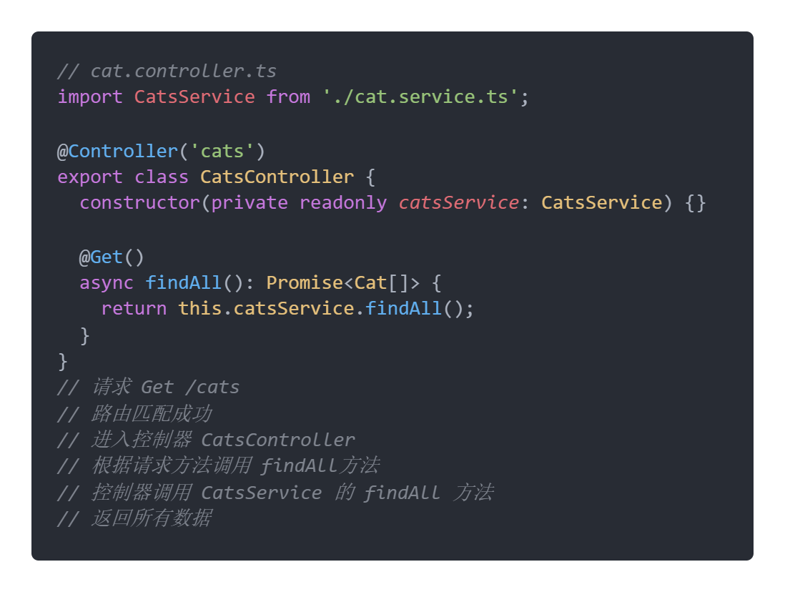
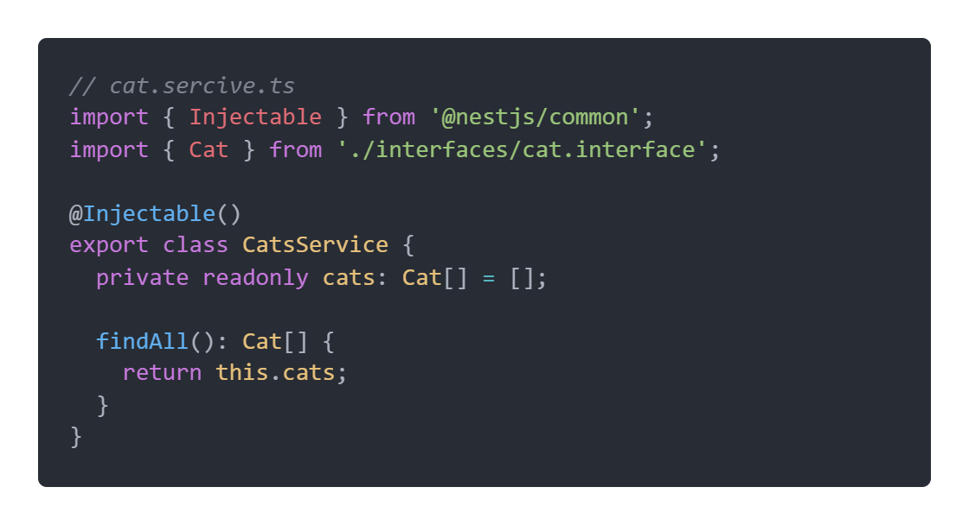
服务与控制器结合
CatsService 通过 CatsController 的 constructor 注入依赖关系

Slide 28
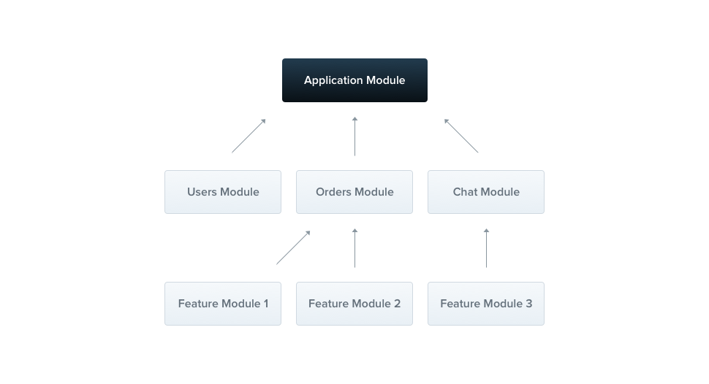
模块（Module）
定义：
@Module() 装饰器装饰的类，模块是控制器controller和提供者providers的组织者。
角色：
依赖注入中的IOC容器角色
用途：
管理模块中的依赖
每个 Nestjs 应用都有一个根模块，通常命名为 AppModule

Slide 29
模块（Module）
@Module(option): 装饰器接受一个对象参数，该对象描述了模块:
属性 | 描述
providers | 模块中的提供者，可以在整个模块中共享
controllers | 存放创建的一组控制器
imports | 导入的模块的列表
exports | 导出这个模块可以被其他模块使用的提供者。

Slide 30
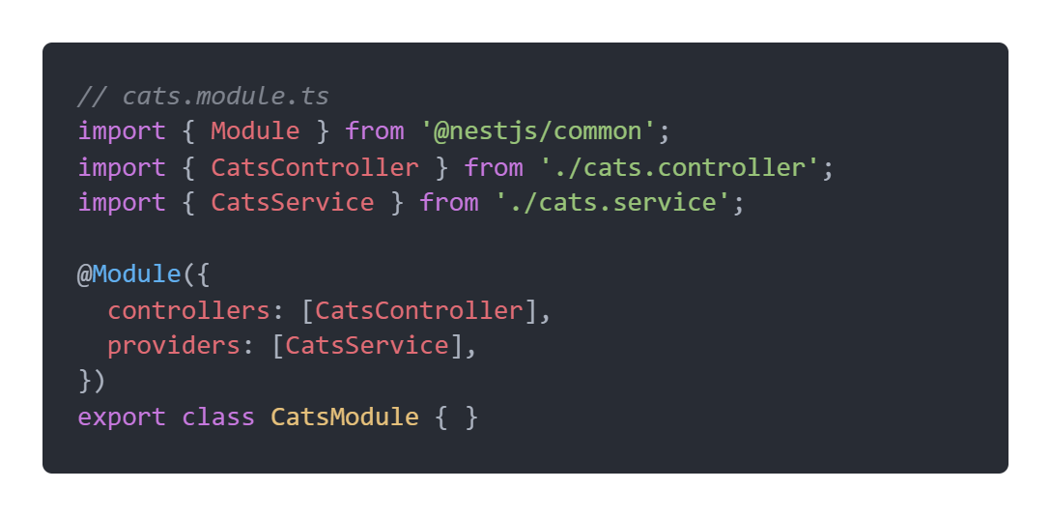
模块组成
模块是按业务逻辑划分基本单元，最基本要包含控制器和服务。

Slide 31
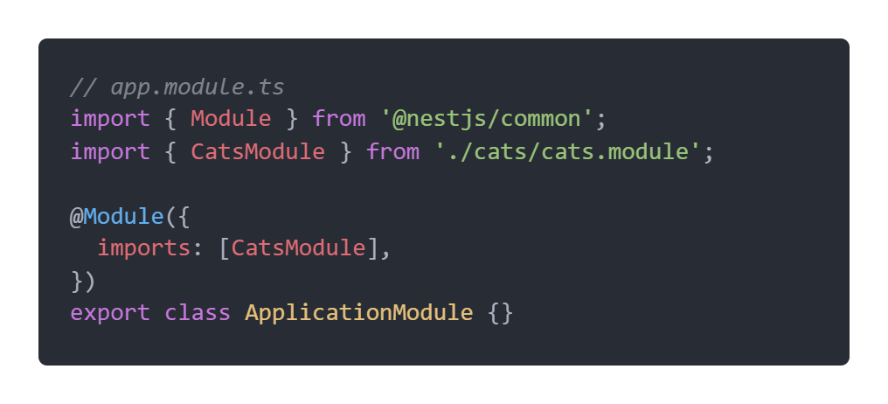
模块（Module）
每个 Nestjs 应用都有一个根模块，模块想要生效，需要将模块导入根模块 AppModule 中。

Slide 32
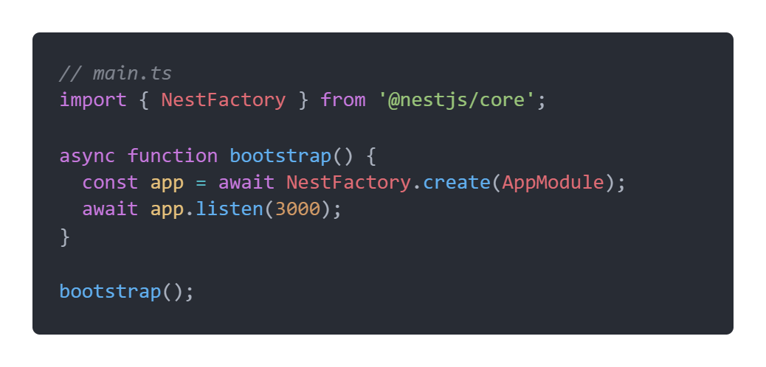
模块（Module）
根模块作为程序的入口，传入NestFactory.create方法中，创建 Nestjs 实例

Slide 33
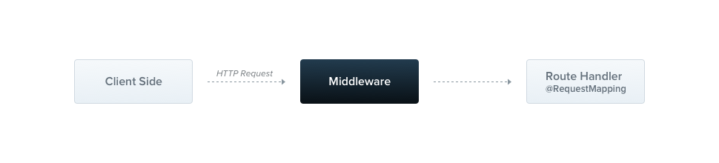
中间件（Middleware）
定义：
中间件是用 @Injectable() 装饰器装饰的类，所以也是提供者的一种。
中间件是在路由处理程序之前调用的函数。
中间件可以访问请求和响应对象。
Notes:
可以看到http请求先经过中间件再到路由处理

Slide 34
中间件的用途
用途：
执行任何代码，例如输出请求日志。
结束请求-响应周期。
调用堆栈中的下一个中间件函数。
它必须调用 next() 将控制传递给下一个中间件函数。否则, 请求将被挂起。
Notes:
执行逻辑 等价于 Koa 的 中间件洋葱模型

Slide 35
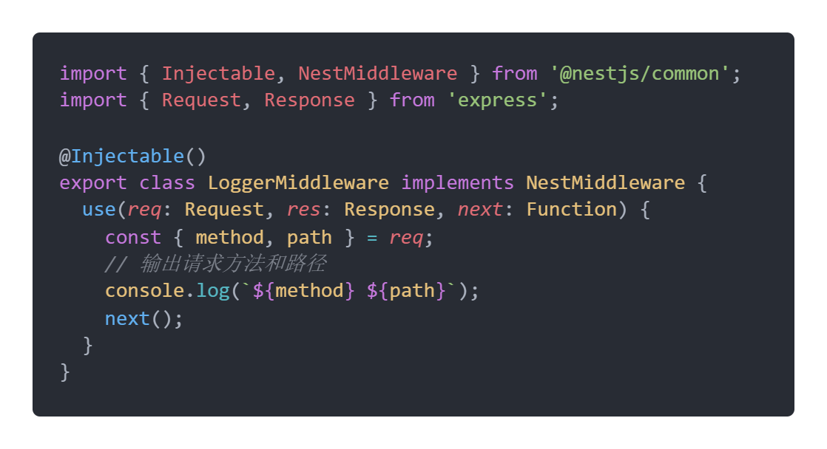
中间件的实现
在具有 @Injectable() 装饰器的类中实现Nest中间件
中间件类应该实现 NestMiddleware 接口
图中中间件的作用是输出服务器的请求记录
Notes:
这是一个输出程序请求日志的中间件

Slide 36
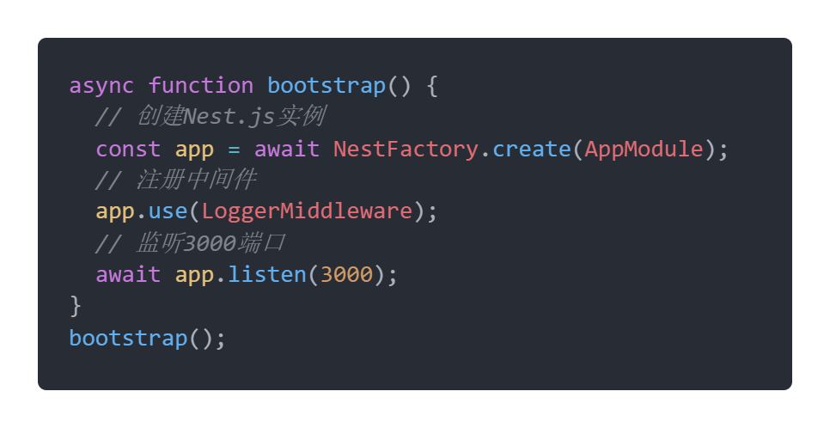
全局注册中间件

Slide 37
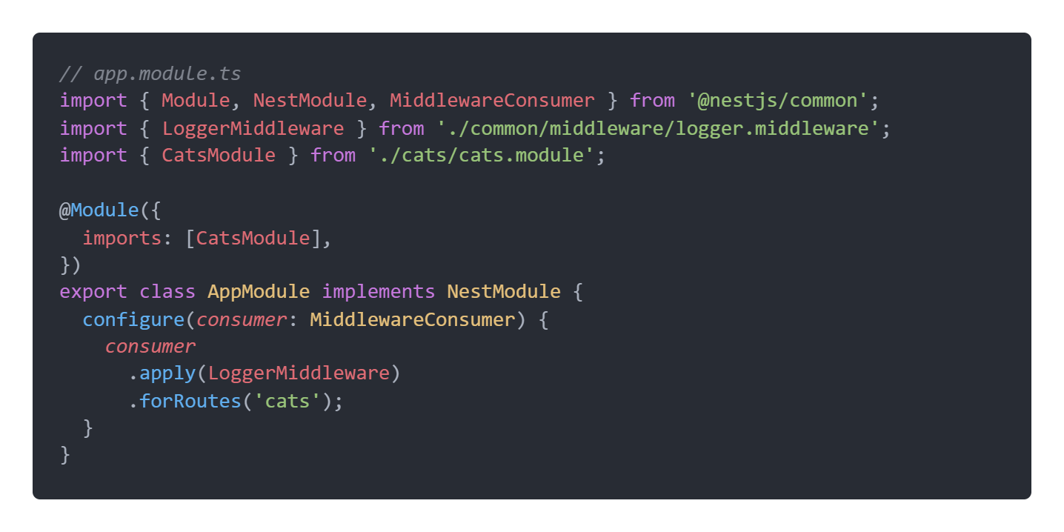
模块注册中间件
模块实现 NestModule 接口的 configure 方法来设置中间件
MiddlewareConsumer：
是一个帮助类。它提供了几种内置方法来管理中间件。
apply方法：
传入中间件使用
forRoutes方法:
限定中间件的使用路由范围

Slide 38
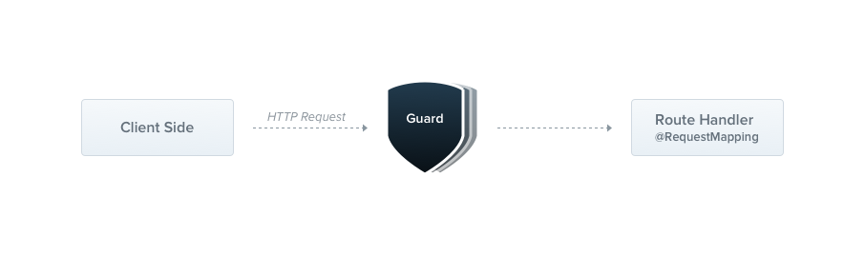
守卫（Gurad）
定义：
守卫 是用 @Injectable() 装饰器装饰的类。
用途：
守卫有一个单独的责任。它们根据运行时出现的某些条件（例如权限，角色，访问控制列表等）来确定给定的请求是否由路由处理程序处理。 这通常称为授权。

Slide 39
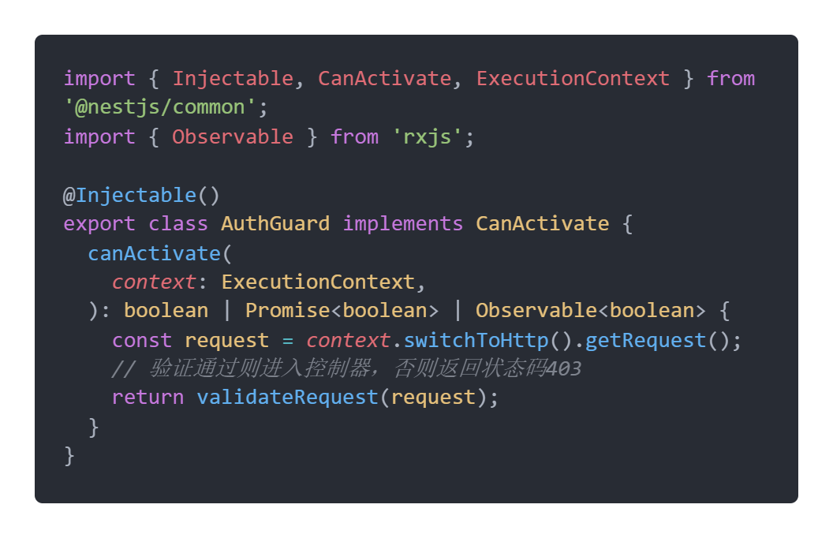
守卫的实现
用 @Injectable() 装饰器装饰守卫
守卫应该实现 CanActivate 接口
ExecutionContext：执行上下文，获取对 request 和 response 对象的引用
request: HTTP请求对象
validateRequest方法：实现具体的权限
验证,返回布尔值

Slide 40
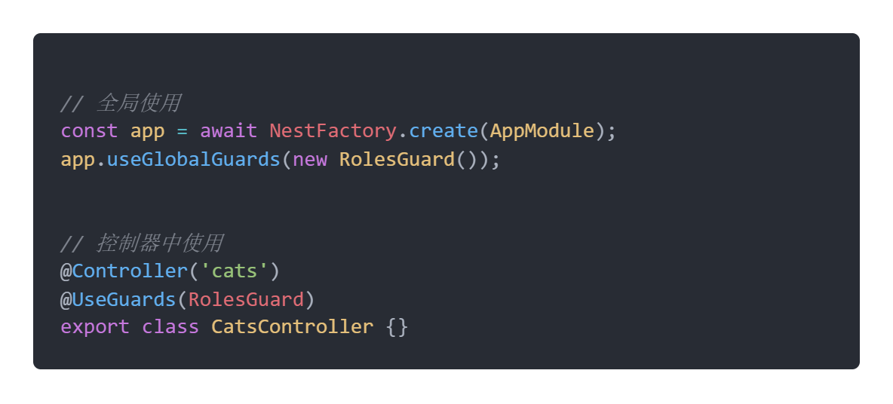
守卫的使用

Slide 41
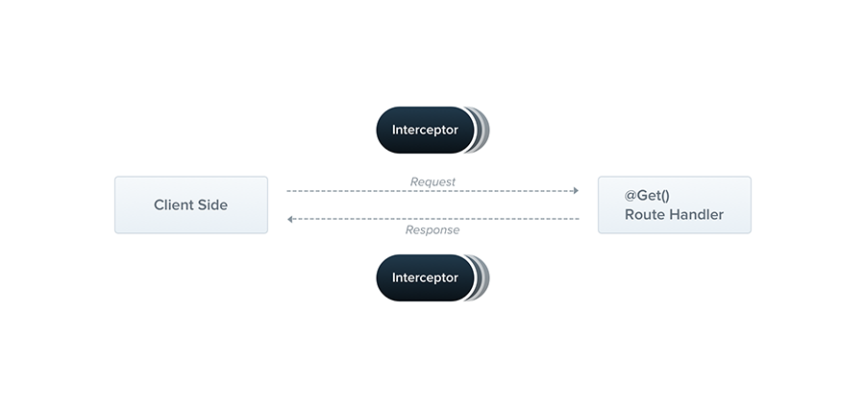
拦截器（Interceptor）
定义：
拦截器是使用 @Injectable() 装饰器装饰的类。
用途：
在程序执行之前/之后绑定额外的逻辑
转换从程序返回的结果

Slide 42
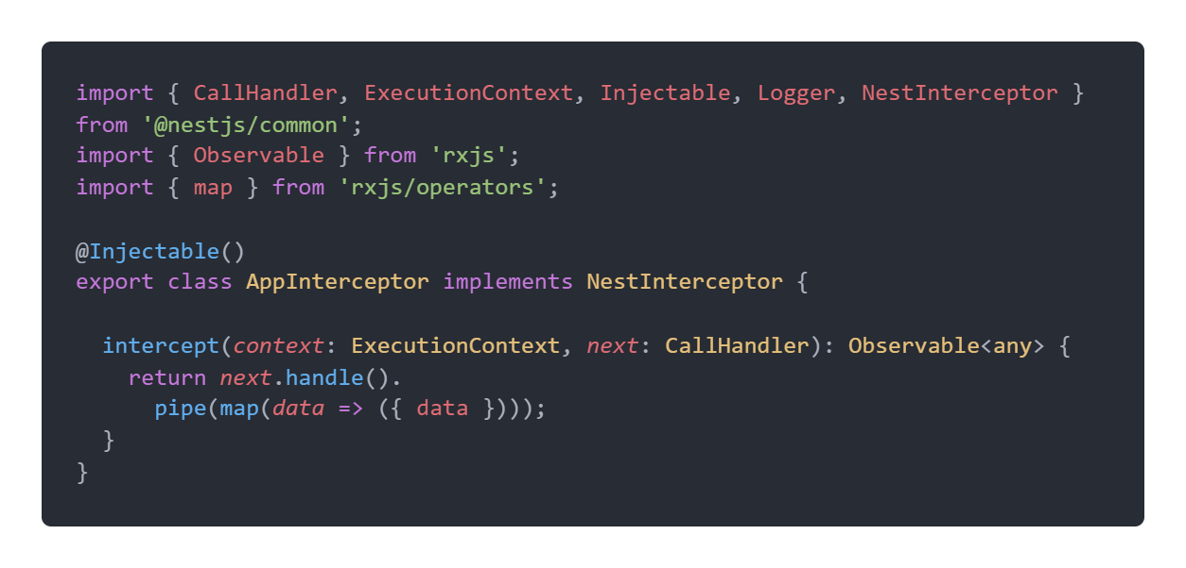
拦截器的实现
在具有 @Injectable() 装饰器的类中实现拦截器
拦截器应该实现 NestInterceptor 接口
ExecutionContext：执行上下文
CallHandler: 一个包装执行流的对象
next.handle：调用完handle()后得到RxJs 对象，利用RxJs操作符可以对该对象进行操作，使用map可以得到程序的返回值
这段代码的作用是使得响应数据从{name:'xxx'}
变成
{data: {name: 'xxx'}}
Notes:
Observable在rxjs中就是可观察对象，代表一个可调用的未来值

Slide 43
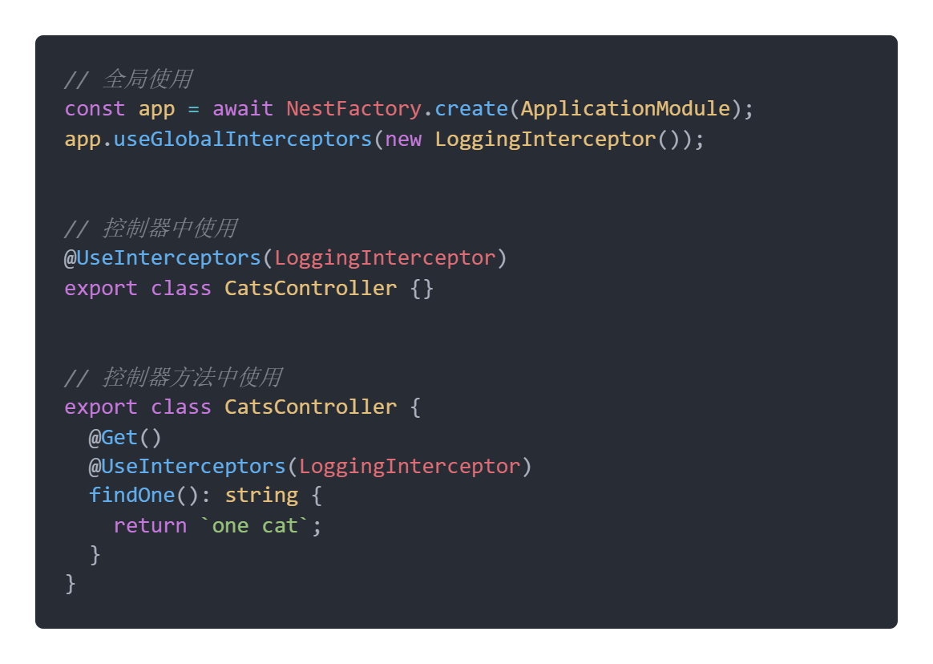
拦截器的使用
Notes:
Observable在rxjs中就是可观察对象，代表一个可调用的未来值

Slide 44
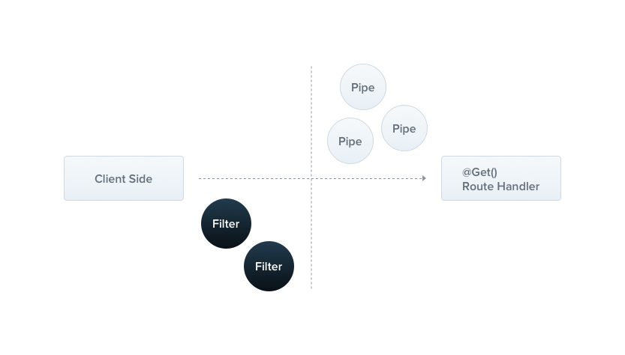
异常过滤器（Filter）
定义：
内置的异常层负责处理整个应用程序中的所有抛出的异常。当捕获到未处理的异常时，最终用户将收到友好的响应。
用途：
在程序出口处拦截所有异常,可对特定异常做记录
统一异常的格式
Notes:
可以看到请求会经过管道Pipe 而程序返回就会经过异常过滤器

Slide 45
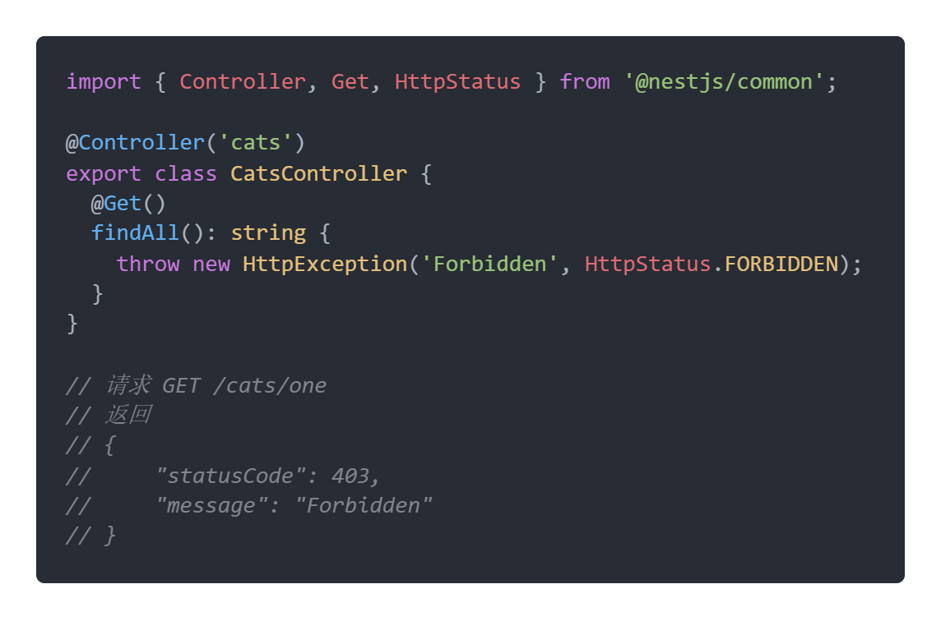
异常过滤器的使用
Nestjs本身带有内置的全局异常过滤器。该过滤器处理 HttpException 类型的异常
当你抛出 HttpException 对象时，它将被全局异常过滤器捕获并转换为相关的 JSON 响应。
HttpException（response, status）
参数：
response：对应响应主体的message字段
status：HTTP状态代码。
Notes:
可以看到http请求先经过中间件再到路由处理

Slide 46
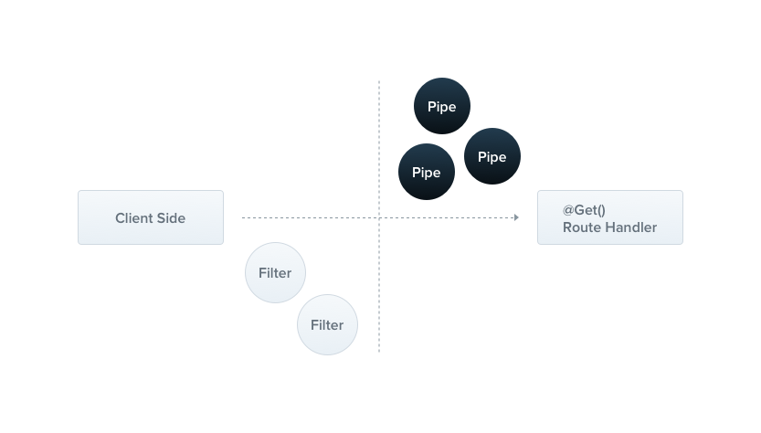
管道（Pipe）
定义：
管道是具有 @Injectable() 装饰器的类。管道应实现 PipeTransform 接口。
用途：
转换--管道将输入数据转换为所需的数据输出
验证--对输入数据进行验证，如果验证成功继续传递; 验证失败则抛出异常;
Notes:
可以看到http请求先经过中间件再到路由处理

Slide 47
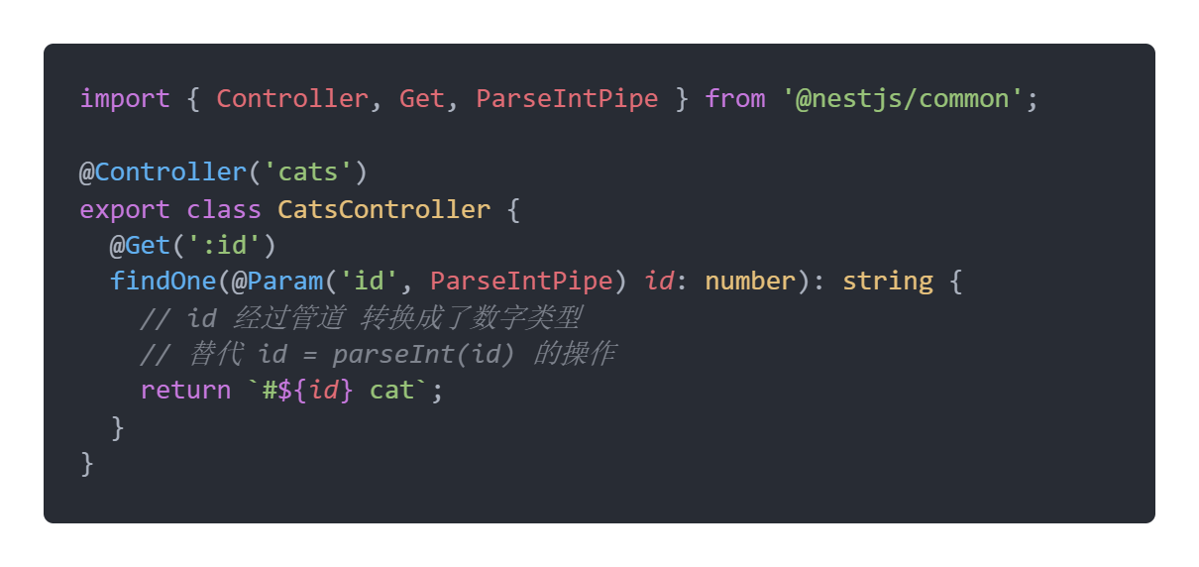
管道的使用
Nestjs为我们内置了2个通用的管道，一个数据验证ValidationPipe，一个数据转换ParseIntPipe。

Slide 48
Nestjs生命周期
客户端请求
|----------------请求生命周期开始
中间件
|
守卫
|
拦截器
|
管道
|
控制器
|
服务
|
控制器响应
|
拦截器
|
服务器响应
|----------------请求生命周期结束
异常过滤器

Slide 49
4
聊天室项目实战

Slide 50
聊天室的基本结构

Slide 51
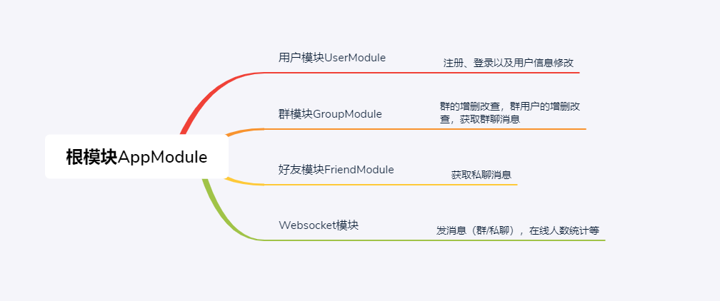
聊天室模块划分

Slide 52
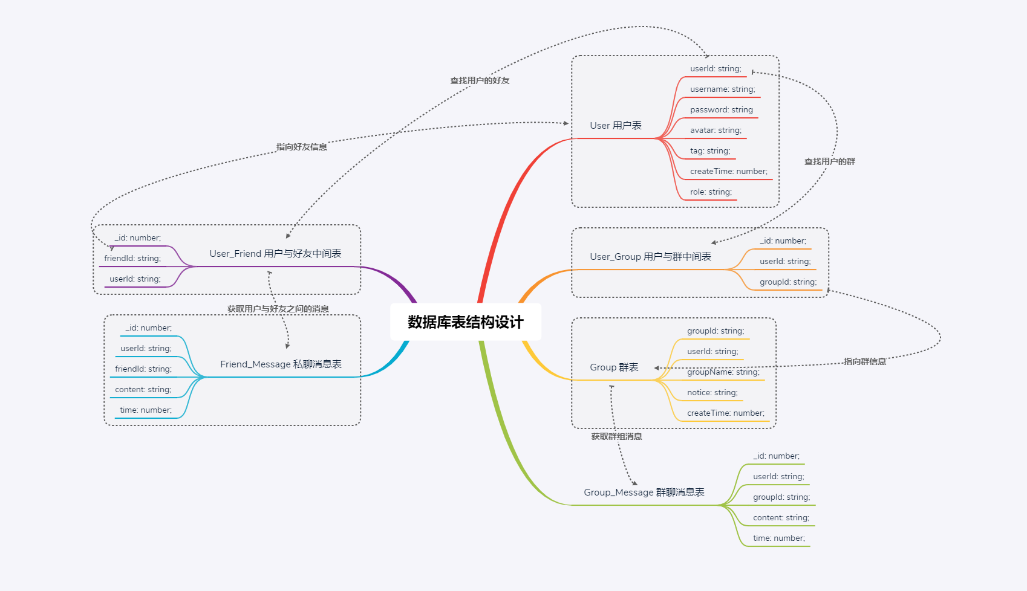
聊天室表结构设计

Slide 53
TypeORM的使用

Slide 54
TypeORM
TypeORM：
TypeORM 是一个 ORM（对象关系映射）框架，用于帮助你开发任何使用数据库的应用程序
实体（entiry）：
实体是一个映射到数据库表的类，必须有一个主列
ORM:
对象和关系数据是实体（entity）的两种表现形式，实体在内存中表现为对象，在数据库中表现为关系数据。ORM 系统，主要通过 实体 实现 程序对象 到 关系数据库 数据的映射。
对象 user | 表 user_table
name键 | user_name字段
gender键 | gender字段
age键 | age字段

Slide 55
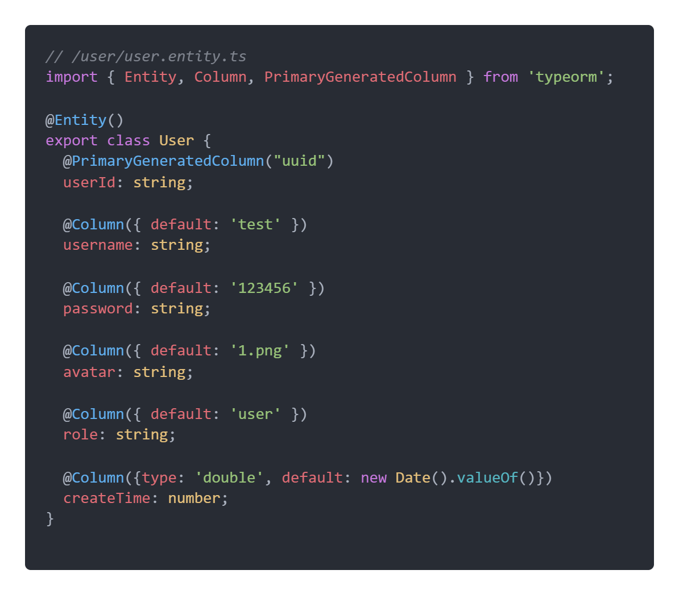
实体（Entity）的实现
实体（Entiry）： 实体是一个映射到数据库表的类。
你可以通过@Entity() 装饰器来创建一个实体
@PrimaryGeneratedColumn（）: @PrimaryGeneratedColumn("uuid") 创建一个主列，该值将使用uuid自动生成
@Column（）:
列，对应数据库字段，可以设置类型和默认值
Notes:
实体就是刚刚我们说到的业务实体

Slide 56
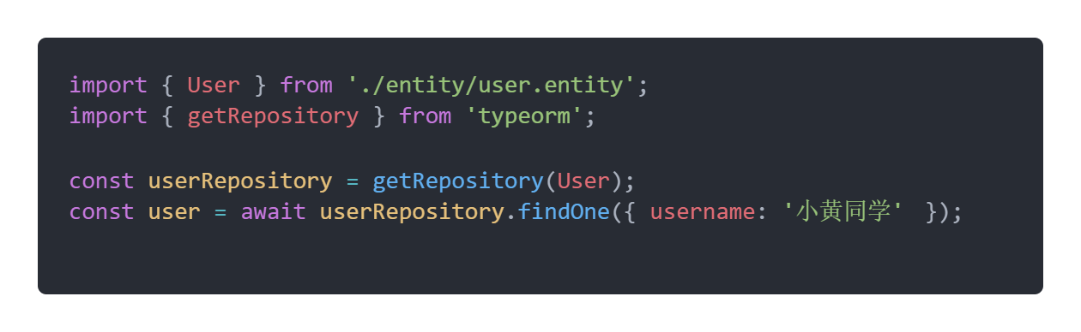
存储库（Repository）
存储库（Repository）：
提供一系列数据库API去操作实体对应的数据库表。
getRepository(实体)：
传入实体获得实体对应的存储库
Notes:
可以看到http请求先经过中间件再到路由处理

Slide 57
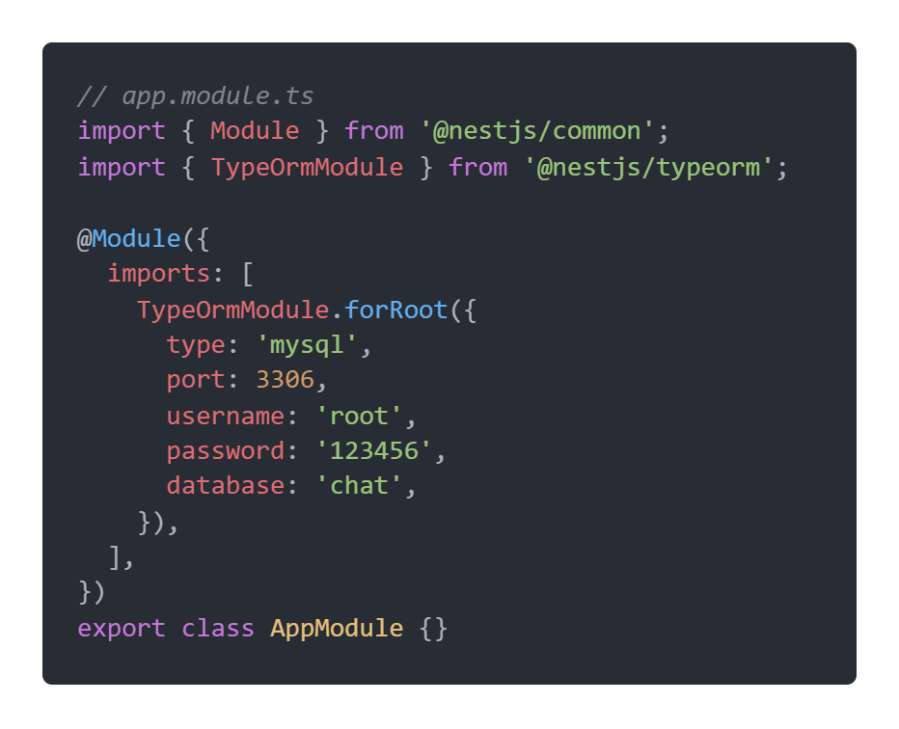
Nestjs 结合 TypeORM
步骤一：
在程序根模块 app.module.ts 中导入数据库连接配置
forRoot() 方法：
传入数据库配置信息，建立连接后才能与数据库进行交互

Slide 58

Nestjs 结合 TypeORM
步骤二：
在需要使用到数据库的子模块中导入需要用到的实体
forFeature() 方法：
定义在当前模块中注册了哪些存储库

Slide 59

Nestjs 结合 TypeORM
步骤三：
在子模块的 Service 中以依赖注入的方式注入实体对应的存储库，这样就可以在 Service 类的方法中操作数据库

Slide 60
HTTP服务的建立

Slide 61

用户模块HTTP服务
创建UserService:
1. 使用@Injectable 装饰器
2. constructor中依赖注入userRepository存储库
3. 实现相关具体业务逻辑的方法

Slide 62

用户模块HTTP服务
创建UserController:
1. 使用@Controller装饰器并传入路径前缀
2. 依赖注入UserService服务
3. 实现接收HTTP请求的方法，并调用UserService中处理具体业务逻辑的方法

Slide 63

用户模块HTTP服务
创建UserModule:
1. 使用@Module装饰器装饰UserModule并传入UserService和UserController
UserModule导入到根模块AppModule后即可生效

Slide 64
静态资源服务的建立

Slide 65

Nestjs静态资源上传
UseInterceptors：
传入拦截器使用
FileInterceptor(fileName, options) ：
文件拦截器(fileName对应前端FormData的name属性)
UploadedFile
文件上传装饰器拿到前端上传的数据
createWriteStream：创建流
stream.write： 写入流，这里是将文件存到本地

Slide 66

Nestjs静态资源访问

Slide 67
Websocket服务的建立

Slide 68

网关（Websocket）
定义：
由@WebSocketGateway(port, config) 装饰器修饰的类，网关默认使用 socket.io包
参数：
port
websocket网关监听的端口号，默认和 Nestjs 服务端口号一致
config
主要用来配置 namespace 命名空间，默认是/
用途：
构建Websocket应用程序

Slide 69

Socket.io 基本知识
命名空间 namespace
io.connect(http://localhost/namespace)
房间 room
命名空间下的专属通道，客户端可以加入（join）和离开（leave）。
这些通道被称为房间。
广播
向所有连接的客户端发送消息。广播的时候是以命名空间为单位的，如果只想广播给某个房间，那就需要另外指定房间的名字。

Slide 70
网关（Websocket）相关装饰器
方法装饰器
@SubscribeMessage('event')：event为Socket.io事件的名称，当前端emit('event'）事件时，服务端调用
SubscribeMessage装饰器装饰的方法。
属性装饰器：
@WebSocketServer(): 获取服务端实例
参数装饰器：
@ConnectedSocket()：获取客户端实例
@MessageBody()：获取消息体，即前端emit('event',data) 中的 data

Slide 71

网关（Websocket）生命周期钩子
handleConnection() ：客户端连接时调用
handleDisconnect() ：客户端断连时调用

Slide 72

Websocket服务
举例聊天室发群聊消息的实现：
初始化：
前端 io.connect(Websocket地址)
进入服务端ChatGateway
调用handleConnection生命周期
拿到客户端实例并加入默认房间
发送消息：
前端emit('groupMessage'， data)
服务端调用sendGroupMessage方法
服务端广播消息到对应房间

Slide 73
Nestjs 入门

